Slide 1
CHỦ ĐỀ 4
BIỂN ĐẢO QUÊ HƯƠNG

Slide 2

TIẾT 14
HÁT: BÀI HÁT NƠI ẤY TRƯỜNG SA
NGHE NHẠC: BÀI HÁT NƠI ĐẢO XA

Slide 3


KHỞI ĐỘNG
Tết Của Những Người Lính Bảo Vệ Chủ Quyền Biển Đảo Quê Hương

Slide 4
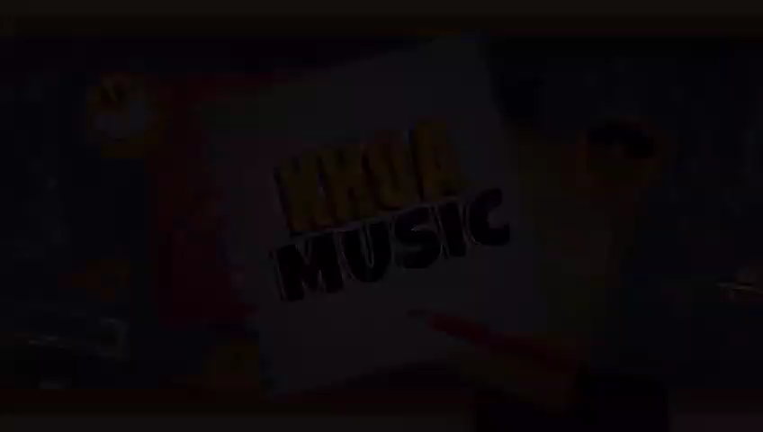

HÌNH THÀNH KIẾN THỨC MỚI
1. HÁT: NỚI ẤY TRƯỜNG SA
NGHE VÀ CẢM NHẬN BÀI HÁT

Slide 5

HÌNH THÀNH KIẾN THỨC MỚI
1. HÁT: NỚI ẤY TRƯỜNG SA
GIỚI THIỆU TÁC GIẢ
Nhạc sĩ PhạmTuyên sinh năm 1930, quê ở Hải Dương. Ông là nhạc sĩ nổi tiếng, có nhiều đóng góp cho nền âm nhạc Việt Nam. Nhạc sĩ Phạm Tuyên bắt đầu sáng tác từ những năm 50 của thế k1 XX. Trong hơn nửa thế kỉ qua, ông đã có rất nhiều bài hát được công chúng yêu thích như: Bám biển quê hương, Chiếc gậy Trường Sơn, Từ làng Sen,... Đặc biệt là bài hát có Bác trong ngày đại thắng, bài hát là khúc khải hoàn ca của một chiến thắng v1 đại, mang âm hưởng sôi nổi, tự hào, ngợi ca hình ảnh Bác Hồ - vị lãnh tụ muôn vàn kính yêu của dân tộc Việt Nam. Bài hát đã đi cùng năm tháng và sống mãi trong tâm trí mỗi người dân Việt Nam. Năm 2012, ông được Nhà nước trao tặng Giải thưởng Hồ Chí Minh vế Văn học - Nghệ thuật.

Slide 6

HÌNH THÀNH KIẾN THỨC MỚI
HÁT: NỚI ẤY TRƯỜNG SA
Khởi động giọng

Slide 7
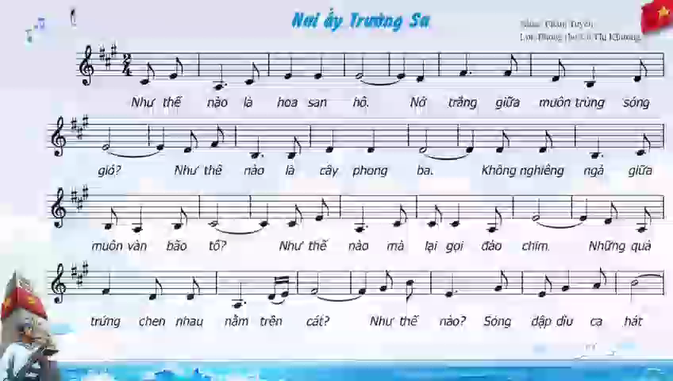
HÌNH THÀNH KIẾN THỨC MỚI
1. HÁT: NỚI ẤY TRƯỜNG SA
HÁT TỪNG CÂU- CÂU 1

Slide 8
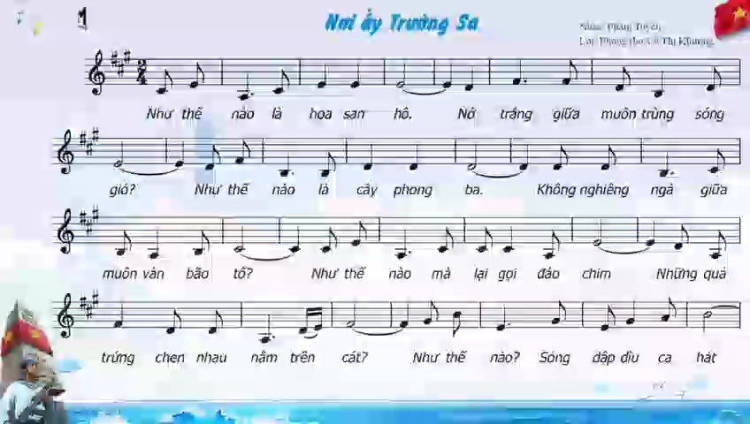
HÌNH THÀNH KIẾN THỨC MỚI
1. HÁT: NỚI ẤY TRƯỜNG SA
HÁT TỪNG CÂU- CÂU 2

Slide 9
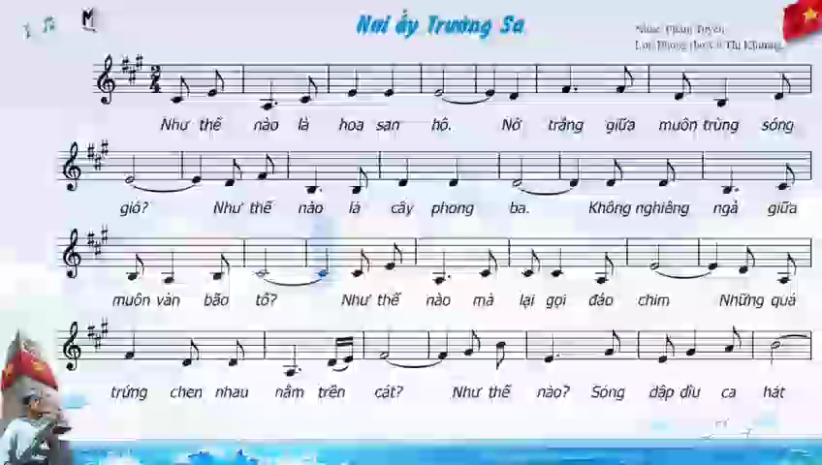
HÌNH THÀNH KIẾN THỨC MỚI
1. HÁT: NỚI ẤY TRƯỜNG SA
HÁT TỪNG CÂU- CÂU 3

Slide 10
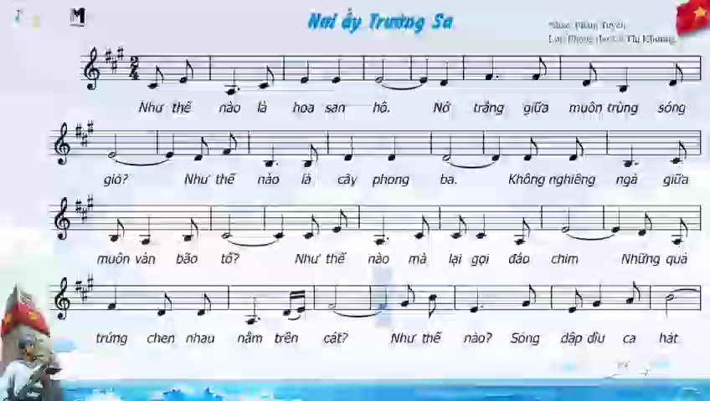
HÌNH THÀNH KIẾN THỨC MỚI
1. HÁT: NỚI ẤY TRƯỜNG SA
HÁT TỪNG CÂU- CÂU 4

Slide 11
HÌNH THÀNH KIẾN THỨC MỚI
1. HÁT: NỚI ẤY TRƯỜNG SA
GHÉP ĐOẠN 1

Slide 12
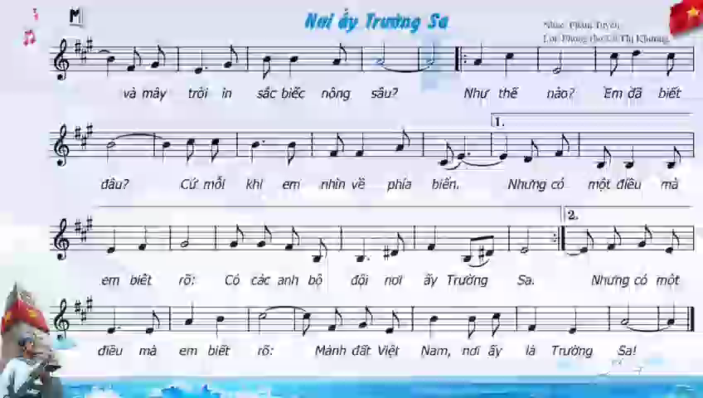
HÌNH THÀNH KIẾN THỨC MỚI
1. HÁT: NỚI ẤY TRƯỜNG SA
HÁT TỪNG CÂU- CÂU 5

Slide 13
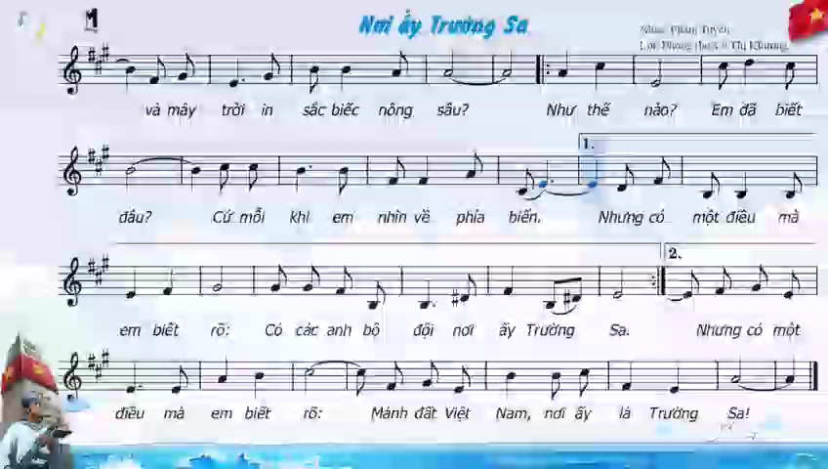
HÌNH THÀNH KIẾN THỨC MỚI
1. HÁT: NỚI ẤY TRƯỜNG SA
HÁT TỪNG CÂU- CÂU 6

Slide 14
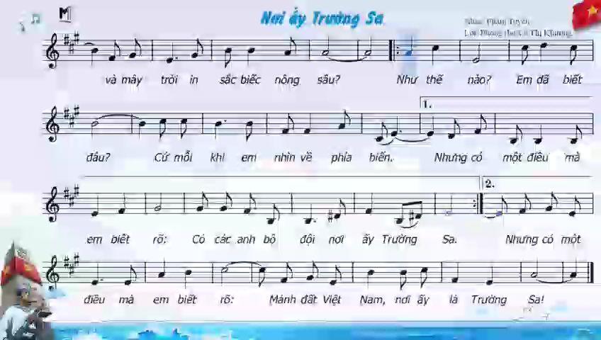
HÌNH THÀNH KIẾN THỨC MỚI
1. HÁT: NỚI ẤY TRƯỜNG SA
HÁT TỪNG CÂU- CÂU 7

Slide 15
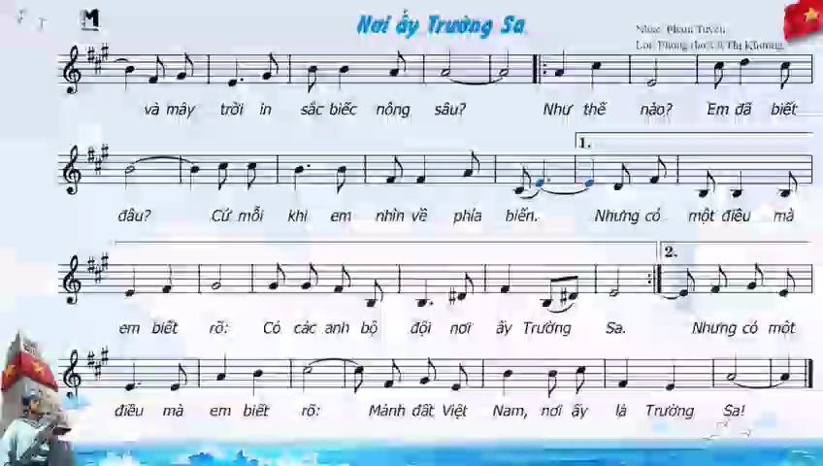
HÌNH THÀNH KIẾN THỨC MỚI
1. HÁT: NỚI ẤY TRƯỜNG SA
HÁT TỪNG CÂU- CÂU 8

Slide 16
HÌNH THÀNH KIẾN THỨC MỚI
1. HÁT: NỚI ẤY TRƯỜNG SA
GHÉP ĐOẠN 2

Slide 17

HÌNH THÀNH KIẾN THỨC MỚI
1. HÁT: NỚI ẤY TRƯỜNG SA
HÁT CẢ BÀI

Slide 18

NGHE NHẠC
Nghe bài hát: Nơi đảo xa (sáng tác: Thế Song)

Slide 19
NGHE NHẠC
Nghe và cảm nhận bài hát: Nơi đảo xa (sáng tác: Thế Song)
Bức tranh thiên nhiên hùng vĩ, tươi đẹp trên quần đảo Trường Sa.
Hình tượng người lính hải quân đứng gác, góp phần bảo vệ vùng biển của Tổ quốc.
Tổ quốc Việt Nam có Trường Sa (ý nghĩa khẳng định chủ quyền biển đảo).
Nêu cảm nhận của em sau khi nghe bài hát?

Slide 20
VẬN DỤNG
- Hãy viết một đoạn văn ngắn nói về biển đảo quê hương ( nếu có thể làm được)
- Học thuộc bài hát Nơi ấy Trường sa để biểu diễn cho người thân, trong các sự kiện văn nghệ trong và ngoài nhà trường

Slide 21
Chuẩn bị bài mới
Tiếp tục luyện tập bài hát Nơi ấy Trường Sa bằng các hình thức đã được học. Khuyến khích cá nhân/nhóm có ý tưởng sáng tạo phong phú, đa dạng đễ thễ hiện, biểu diễn bài hát

